Slide 1
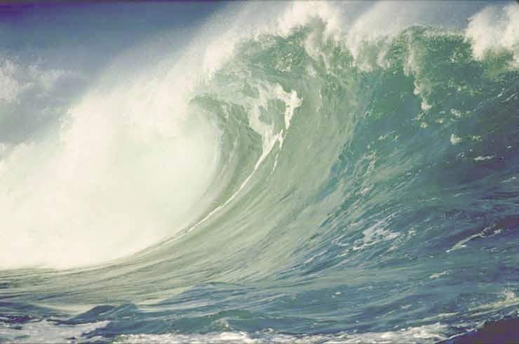
Длина волны
Латипов Борис

Slide 2
Волна- это колебания, распространяющиеся в пространстве в течение времени.
Источником волн являются колеблющиеся тела, которые создают в окружающем пространстве деформацию среды.

Slide 3
Как выглядит волна?
Горб
Впадина

Slide 4
Механические волны могут распространяться только в какой- нибудь среде (веществе): в газе, в жидкости, в твердом теле.
В вакууме механическая волна возникнуть не может.

Slide 5
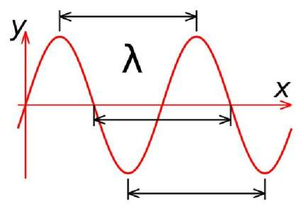



Длина волны
Скорость волны
λ = с/ν.

